Slide 1
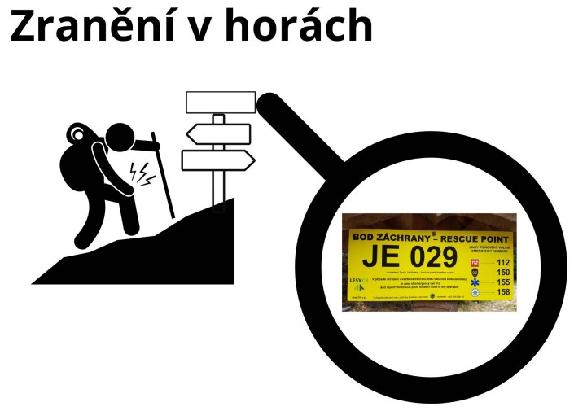

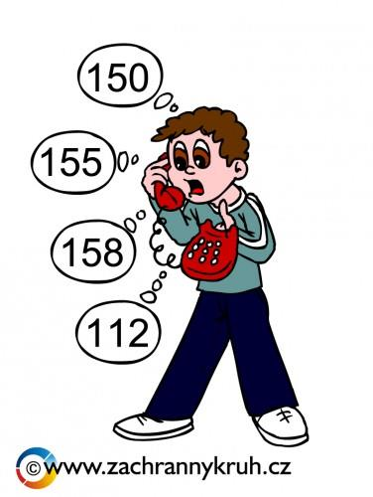


TÍSŇOVÁ VOLÁNÍ

Slide 2
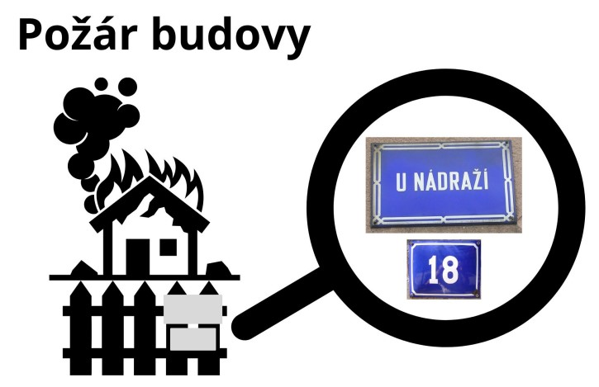
„Volám 150.
Do telefonu řeknu: Jmenuji se …,
že hoří dům a na jaké adrese.“

Slide 3
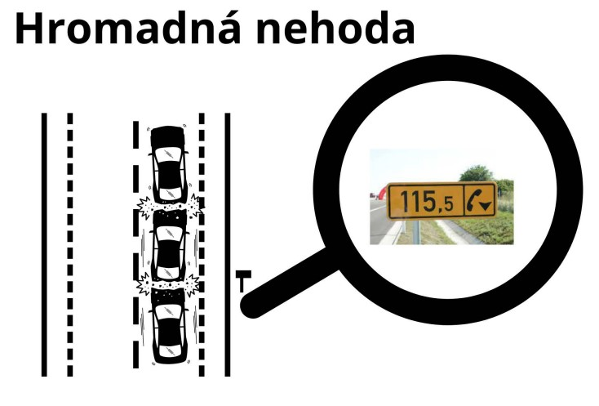

„Volám 112.
Do telefonu řeknu: Jmenuji se …,
že se stala hromadná nehoda
a na jakém kilometru dálnice.“

Slide 4

„Volám 1210.
Do telefonu řeknu: Jmenuji se …,
že jsem se zranil v horách
a číslo bodu záchrany.“

Slide 5
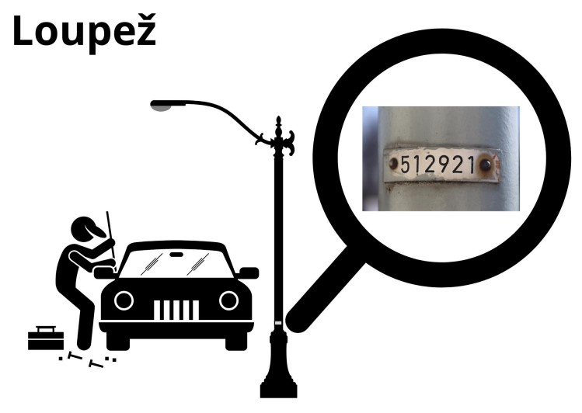
„Volám 158.
Do telefonu řeknu: Jmenuji se …,
že vyloupili auto a jaké je číslo nejbližší lampy.“

Slide 6

„Volám 155.
Do telefonu řeknu: Jmenuji se …,
že se došlo ke zranění při pádu z koloběžky a jaké je číslo nejbližšího mostu.“

